Slide 1










2023
跨越一甲子
“枫桥经验”历久弥新
——化解基层矛盾，发展“枫桥经验”
习概第七小组

Slide 2
CONTENTS
目录
1
2
3
4
“枫桥经验”内涵
化解基层矛盾
原因分析
总结

Slide 3
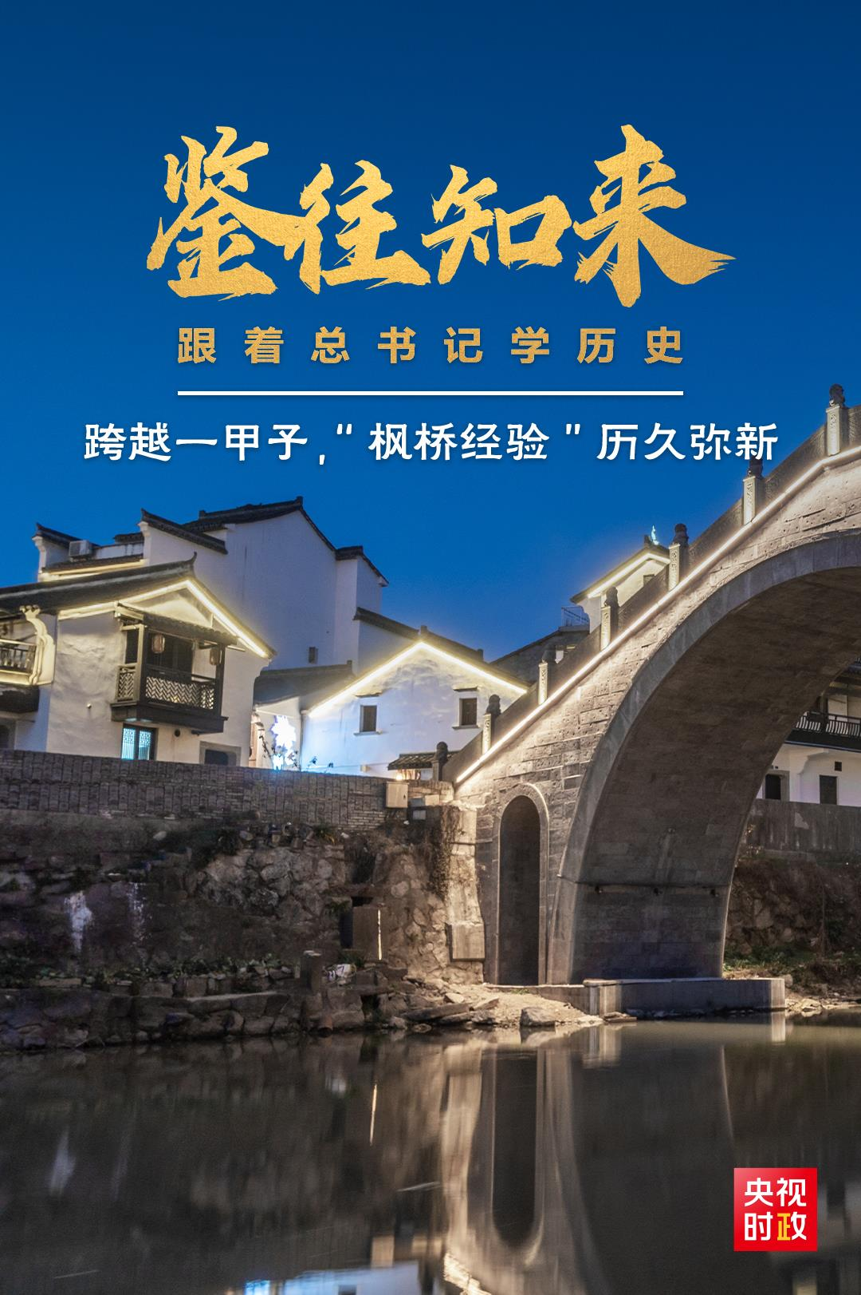
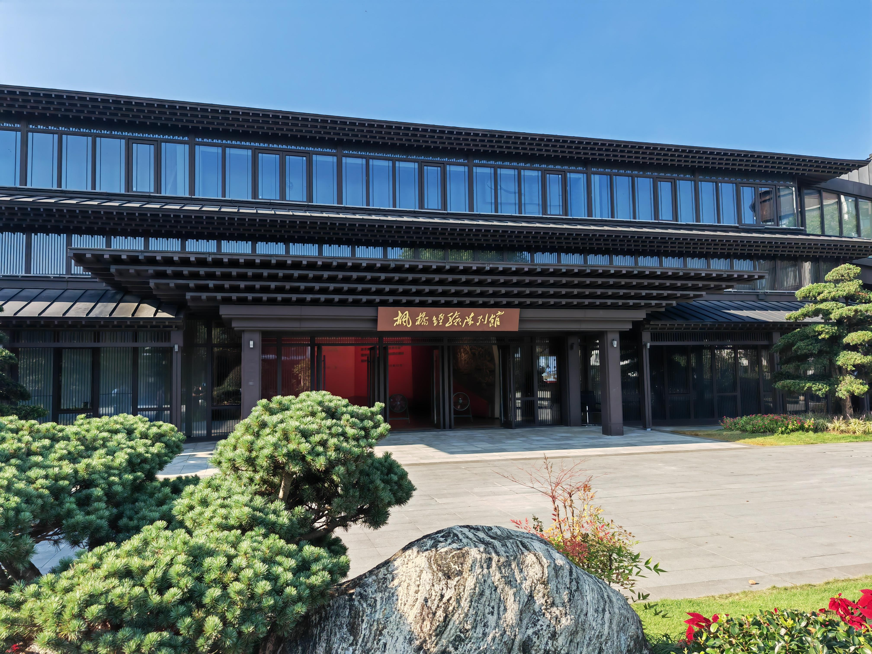
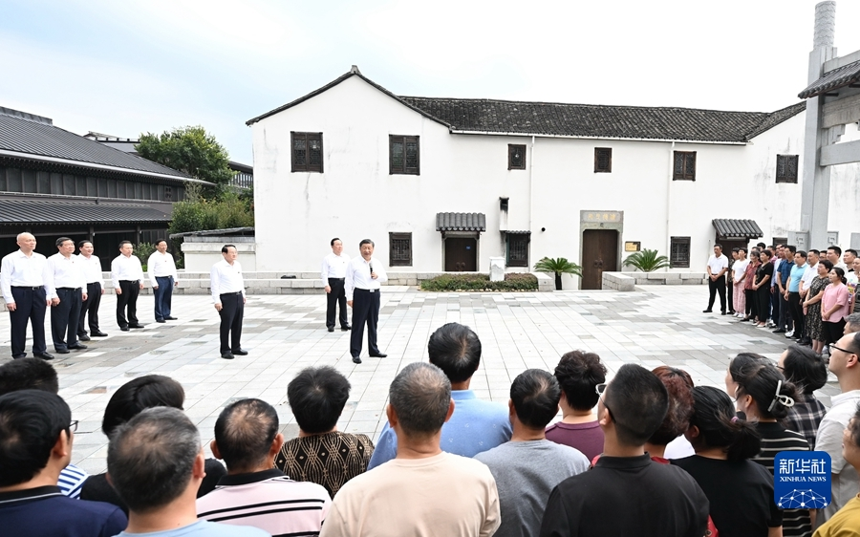
枫桥经验陈列馆位于绍兴市诸暨市枫桥镇，于2018年10月建成启用，成为宣传推广“枫桥经验”的重要阵地
9月20日至21日，中共中央总书记、国家主席、中央军委主席习近平在浙江考察。这是20日下午，习近平在诸暨市枫桥镇枫桥经验陈列馆，同当地群众亲切交流。

Slide 4

01
“枫桥经验”内涵
什么是“枫桥经验”？我们为什么要发展枫桥经验？

Slide 5

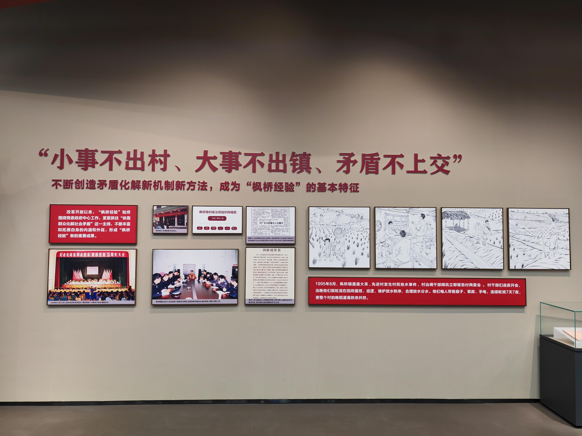


枫桥经验
01
诞生
发动和依靠群众，坚持矛盾不上交，就地解决，实现捕人少，治安好。
枫桥经验诞生于20世纪60年代，源于诸暨枫桥干部群众的创造和政法工作的生动实践。
创新与发展
党的十八大以来，习近平总书记就坚持和发展新时代“枫桥经验”作出一系列重要指示，浙江省广大干部群众在继承的基础上创新，在积累的基础上深化。
意义与作用
“枫桥经验”既是基层党组织贯彻党中央决策部署的实践创新，也是党的群众路线在基层的生动体现。新时代“枫桥经验”更加强调党的领导、更加彰显法治思维、更加突出科技支撑、更加注重社会参与，对我们推进中国式现代化，加快建设法治社会，具有重要意义。
改革开放以来，“枫桥经验”不断丰富和拓展。图为枫桥经验陈列馆里的相关内容展示

Slide 6

发展历程
01
20世纪60年代
发动和依靠群众，坚持矛盾不上交，就地解决，实现捕人少，治安好
枫桥新经验
党政动手，依靠群众，预防纠纷，化解矛盾，维护稳定，促进发展
推广与创新
1963年11月，毛泽东同志亲笔批示“要各地仿效，经过试点，推广去做”。随后，中央又两次对“枫桥经验”作了批转。由此，“枫桥经验”成为全国政法战线的一面旗帜。
60年来，浙江历届省委、省政府都高度重视学习推广“枫桥经验”。

Slide 7
02
化解基层矛盾
我们应当如何用“枫桥经验”化解基层矛盾？

Slide 8
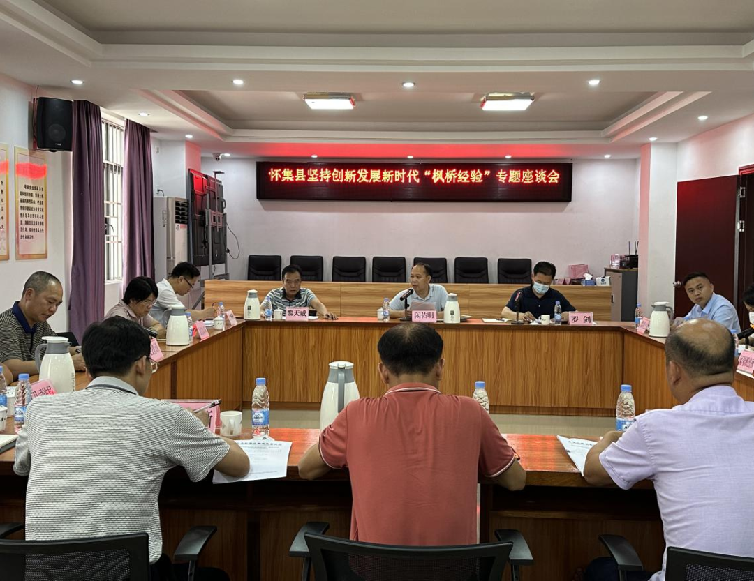
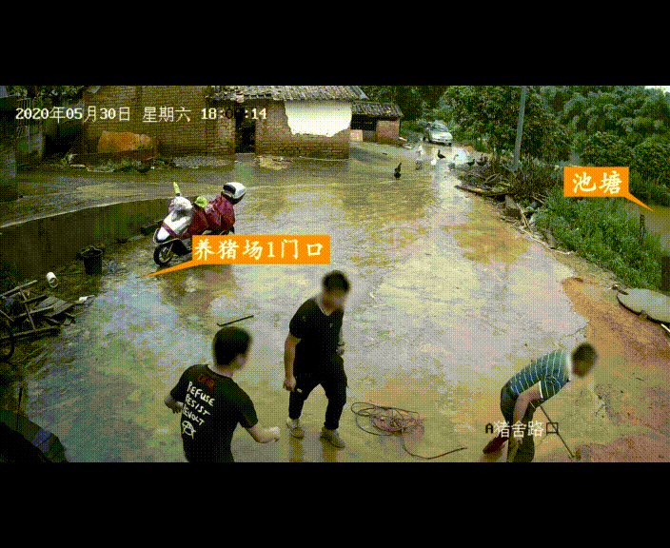
实践出真知
02
广东省肇庆市怀集县蓝钟镇
今年10月，邵先生向怀集县蓝钟镇综治中心反映了一件动物致害侵权责任纠纷，接报后，蓝钟镇综治中心立即召集司法、村委会等相关负责同志协调处理，问题最终得以化解。
广东省茂名市
广东茂名的一起故意伤害案，因土地纠纷而起。对于基层的矛盾纠纷，茂名市检察机关扎实开展上门走访、带案下访、案结回访，坚持预防在前、调解优先、就地解决，成功实现“小事不出村、大事不出镇、矛盾不上交”。

Slide 9






03
原因分析
为什么“枫桥经验”能够化解矛盾？
它与矛盾源头有什么内在联系？

Slide 10
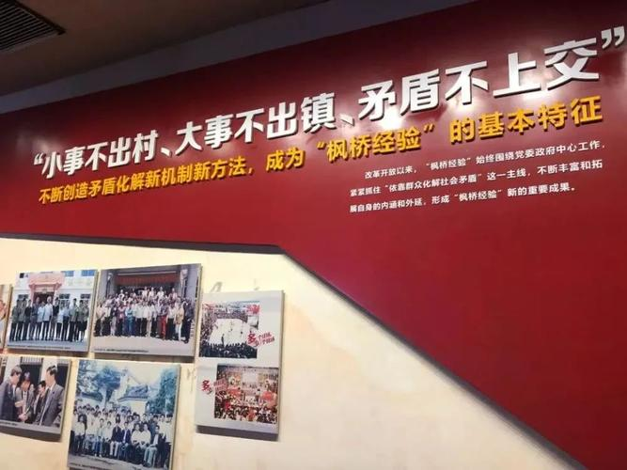
“枫桥经验”与矛盾纠纷
03
注重矛盾预防化解和社会长治久安
新时代“枫桥经验”强调各级党委、政府及社会力量、人民群众协同治理，综合运用法律、行政、政策等手段，预防化解各种民间纠纷、行政纠纷、经济纠纷和群体性纠纷。
发挥各方优势形成社会治理共同体
“枫桥经验”的基本精神强调形成多元主体协同，实现党领导下的政府治理和社会调节、居民自治良性互动，最大程度地增进公共利益。发挥各方优势，形成利害相关的社会治理共同体

Slide 11
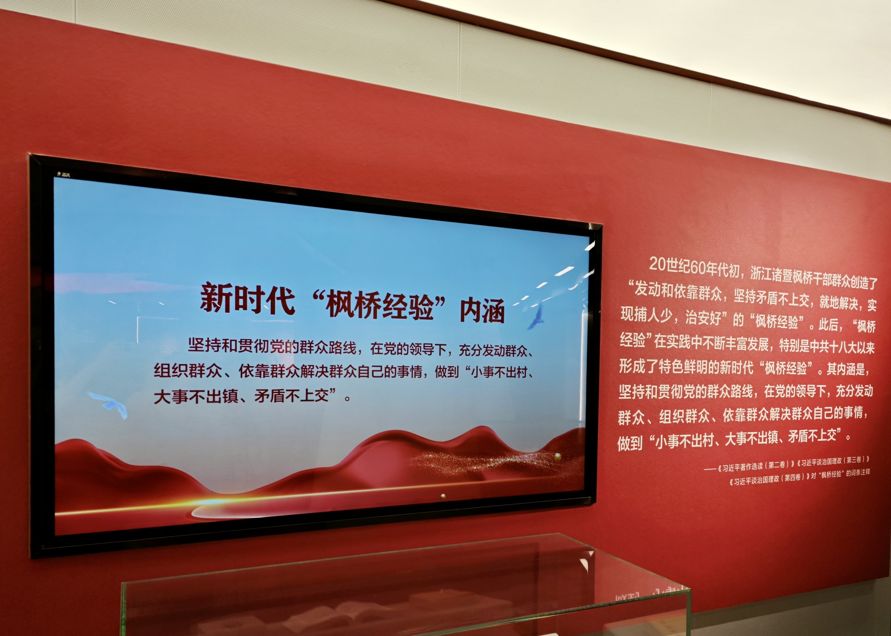
“枫桥经验”与矛盾纠纷
03
重视城乡社区的有效治理
新时代“枫桥经验”强调重视城乡社区矛盾化解，以基层“小平安”促进社会“大平安”，正是其源头治理功能的彰显。
依托法律、文化、科技等相互支撑
根据治理需求的变化，以务实理性的态度充分挖掘并综合运用法律、文化和科技等各种资源，确保社会秩序良性发展、公平正义及时实现，是新时代“枫桥经验”经久不衰的一大动力。

Slide 12
04
总结
至此，我们怎样给”枫桥经验“下一个概括性的定义？

Slide 13
“枫桥经验”是治理基层宝贵经验
04
目标
导向
特色
社会和谐稳定
群众需求
矛盾不上交
”枫桥经验“融合了马克思主义先进理论、中华民族治理智慧、中国基层社会治理实践经验，是平安中国建设、法治中国建设和社会治理现代化的杰出成果。
坚持一切为了人民、一切依靠人民，从群众中来、到群众中去，新时代“枫桥经验”必将熠熠生辉、再放光芒。

Slide 14

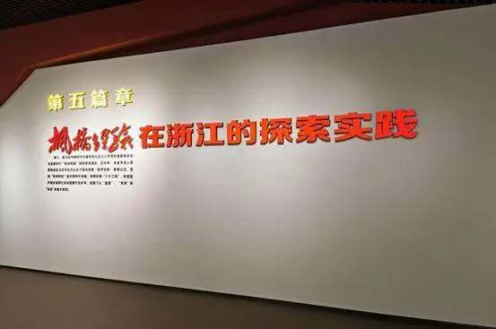
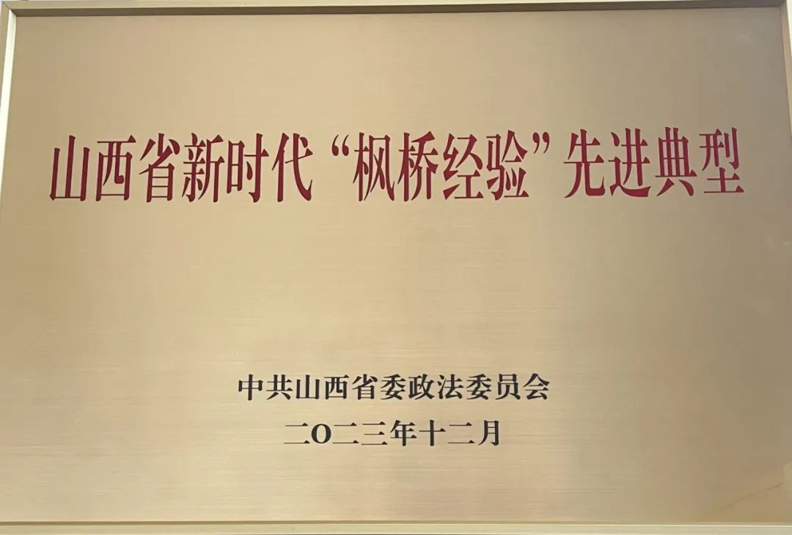

践行枫桥经验
我们永不止步
“枫桥经验”提升社会法制化水平
04
“枫桥经验”的与时俱进和历久弥新，已经超越了单纯的社会矛盾纠纷预防调处化解经验，而成为党领导人民群众创造的一整套行之有效的社会治理方案，亦成为中国基层社会治理制度的经典样本。
我们要借鉴新时代“枫桥经验”，在法治轨道上推动矛盾纠纷源头治理，通过加强共建共治共享、提升制度供给能力、增强智治支撑作用、提高精细化治理水平等，将有效发挥法治保障作用，提升基层社会治理的法治化水平，实现群众安居乐业和社会长治久安。

Slide 15
2023
【参考资料】
[1] 人民网《鉴往知来，跟着总书记学历史丨跨越一甲子，“枫桥经验”历久弥新》http://politics.people.com.cn/n1/2023/0922/c1001-40083431.html [2] 求是网《习近平在浙江考察时强调 始终干在实处走在前列勇立潮头 奋力谱写中国式现代化浙江新篇章 返京途中在山东枣庄考察》http://www.qstheory.cn/yaowen/2023-09/25/c_1129884211.html
[3] 人民网《“枫桥经验”：基层社会治理的中国方案》http://dangshi.people.com.cn/n1/2021/0319/c436975-32055894.html

Slide 16
2023
感谢您的观看

